Slide 1
Письмо в молодежную газету
« Здравствуйте, меня зовут Денис. У меня есть друг. Мы вместе учимся. Летом на даче он познакомился с другими ребятами, которые курят и пьют спиртные напитки. Теперь он большую часть времени проводит с ними. Я не хочу его терять. Но мне больно и обидно смотреть, как он катится в пропасть. Я очень хочу ему помочь, чтобы он не превратился в алкоголика. Посоветуйте: как?»

Slide 2
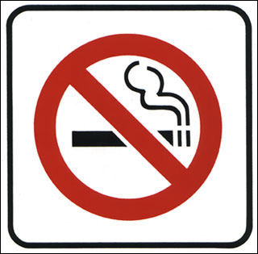
Профилактика курения

Slide 3
Содержание веществ в сигаретном дыме
В дыме одной сигареты содержится:
6 мг никотина,
1,6 мг аммиака,
25 мг угарного газа,
0,03 мг синильной кислоты,
0,5 мг пиридина, формальдегид,
радиактивные вещества: полоний, свинец, висмут, смолы, деготь и др.
Каждая сигарета отнимает от 5 до 15 минут жизни!
20 ежедневно выкуриваемых сигарет сокращает жизнь на 8-12 лет!

Slide 4
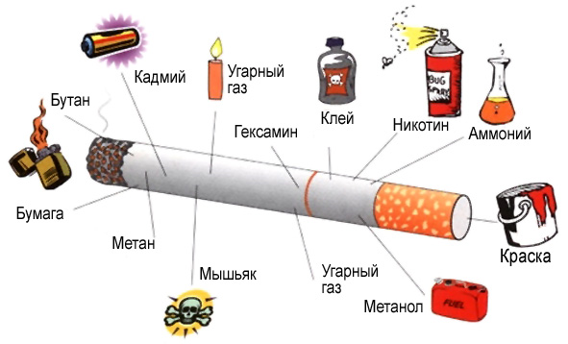

Slide 5
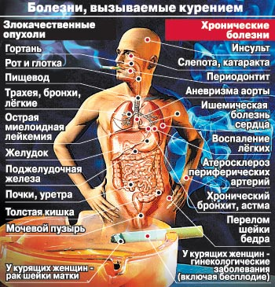
Чем страдают люди, употребляющие никотин?

Slide 6
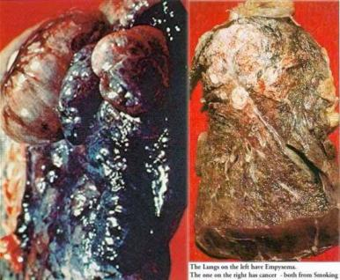
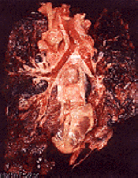
Рак легких «помолодел»
Один из ранних признаков этой болезни - сухой кашель, а также незначительные боли в легких
Основные симптомы:
быстрая утомляемость;
нарастающая слабость;
снижение работоспособности

Slide 7
ЗАДАЧА
Долевое распределение причин, вызывающих рак человека выглядит следующим образом: курение – 30 %, химические вещества пищи – 35 %, неблагоприятные условия работы – 5 %, спиртные напитки – 3 %, излучения – 3 %, загрязнение воздуха и воды – 2 %, другие причины – 5 %, причины, не связанные с влиянием окружающей среды, - 17 %.
Ежегодно в мире регистрируется 5,9 млн. новых случаев заболевания раком и умирает 3,4 млн. больных.
Рассчитайте, сколько человек в мире в год умирает от рака, вызванного курением?

Slide 8
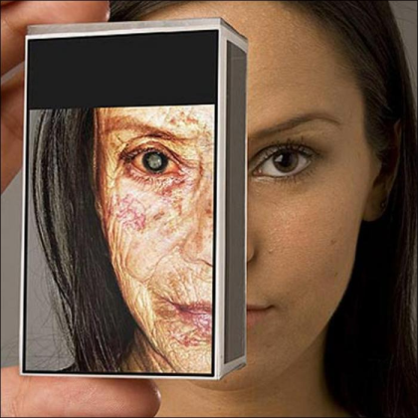
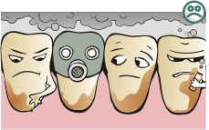
Кожа, зубы, дыхание
Дым сигарет имеет отвратительный запах, который прочно въедается в одежду, пропитывает кожу и дыхание. У вас есть все шансы приобрести желто-серые зубы, дурной запах изо рта, от которого не избавят ни полоскания, ни жвачка - целовать курильщика, все равно, что вылизывать пепельницу. Кожа рук и лица, из-за никотина, приобретет желто-серый цвет. Кожа лица будет напоминать морщинистое печеное яблоко.

Slide 9
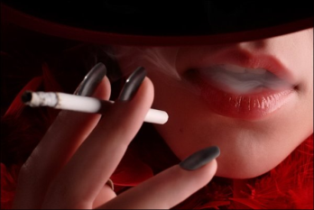
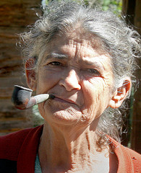
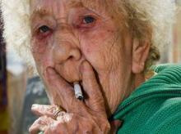
Влияние курения на здоровье женщины
Курящие женщины чаще бывают бесплодными, беременность у них наступает реже, чем у некурящих. Кроме этого, у первых быстрее наступает менопауза. Это свидетельствует о том, что курение неблагоприятно влияет на функции яичников. У курящих женщин несколько повышен риск спонтанного аборта, кровотечения во время беременности. Курящие женщины в несколько раз быстрее стареют, чем некурящие.

Slide 10
Профилактика алкоголизма

Slide 13
Влияние алкоголя на внутренние органы
Вредное воздействие алкоголя сказывается на всех системах человеческого организма (нервной, кровеносной, пищеварительной, репродуктивной, дыхательной).
В слизистой оболочке желудка обнаруживаются кровоизлияния, у больных алкоголизмом выявляются гастрит, язвенные болезни желудка и двенадцатиперстной кишки .

Slide 14
Влияние алкоголя на сердечно-сосудистую систему
Алкоголь поражает сердечную мышцу, что ведет к тяжелым заболеваниям и повышенной смертности.
Развивается алкогольная кардиомиопатия. Увеличение объема сердца обнаруживается при рентгено-логическом исследовании.
Даже у здоровых людей после большой дозы алкоголя могут проявляться нарушения сердечного ритма.
Злоупотребление алкоголем способствует развитию и прогрессированию гипертонической болезни, ишемической болезни сердца, часто является непосредственной причиной инфарктов.

Slide 15
Последствия употребления алкоголя:
Физического характера | Духовного характера | Социального характера
Заболевания : ЦНС, ССС; органов пищеварения, лёгких, печени; эндокринной и репродуктивной систем. Головные боли, гипертония. Психоз: кошмарные сновидения, депрессия, чувство тревоги, страха. Озноб, жажда, отсутствие аппетита, дрожание конечностей. Преждевременное старение. Смерть. | Трудности взаимоотношений с семьёй и со сверстниками; Духовная деградация: эгоизм, безволие, примитивное мышление, жестокость, агрессия, вспыльчивость, грубость; Неспособность к проявлению человеческих качеств: любви, отзывчивости, заботливости. | Проблемы в учёбе и работе (снижение памяти, интеллекта). Асоциальное поведение; Конфликт с законом; Равнодушие к общественной жизни; Узость интересов.

Slide 16
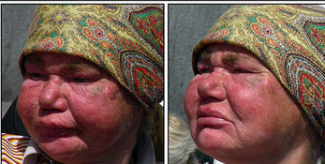
Начало
Конец
Женщины чаще пьют запоями, срок между запоями обычно короче, чем у мужчин, и длятся они дольше. Лечению женщины поддаются труднее, чем мужчины.

Slide 17
Влияние алкоголя на развитие плода
Алкоголь в первую очередь влияет на половые клетки, которые впоследствии несут патологическую информацию будущему плоду. Половые клетки, несущие поврежденные алкоголем хромосомы, развиваются неправильно, и впоследствии их уже «не выправить» никакими фармакологическими средствами. Это приводит к рождению детей с различными врожденными физическими и психическими отклонениями. Исследования показывают, что 94% детей, отягощенных алкогольной наследствен-ностью, даже рожденных нормальными, впоследствии сами становятся потенциальными пьяницами или приобретают психические расстройства.
Notes:
Алкоголь в первую очередь влияет на половые клетки, которые впоследствии несут патологическую информацию будущему плоду. Половые клетки, несущие поврежденные алкоголем хромосомы, развиваются неправильно, и впоследствии их уже «не выправить» никакими фармакологическими средствами. Это приводит к рождению детей с различными врожден-ными физическими и психическими отклонениями.

Slide 18
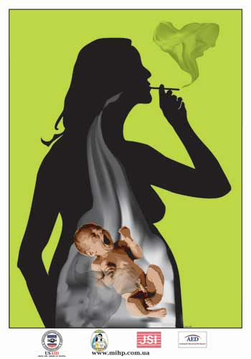
Влияние курения на развитие плода
Масса тела ребенка, рожденного курящей матерью, примерно на 200 грамм меньше, чем у не курящей. У детей, рожденных курящими женщинами, несколько чаще риск смерти в раннем возрасте. Это связано с ослаблением и задержкой развития плода из-за токсинов, входящих в состав сигарет.

Slide 19
Спасибо за внимание!!!

